Slide 1
CS212 – Web Design
Лекц №4.
CSS (Cascading Style Sheet) тухай
CSS хэлбэрийн тухай
CSS3 & РЕСПОНСИВ

Slide 2
Cascading Style Sheet
CSS тухай
CSS хэлбэрийн тухай
CSS хэвжүүлэлт

Slide 3
CSS гэж юу вэ?
Хэлбэрүүд нь HTML элементийг хэрхэн үзүүлэхийг
тодорхойлно.
Хэлбэрүүд хэлбэрийн хуудасд (Style Sheets) хадгалагддаг.
HTML 4.0 хийж чадахгүй зүйлийг хэлбэр ашиглан шийднэ.
Гадаад хэлбэрийн хуудас нь таны ажлыг ихэд хөнгөвчилнө.
Гадаад хэлбэрийн хуудас нь CSS өргөтгөлтэй файлд хадгалагддаг.

Slide 4
Хэлбэрийн хуудас нь (Style Sheets) хэлбэрийн мэдээллийг олон замаар тодорхойлно.
Вэб хуудас харуулах програмд заасан хэлбэр

Slide 5
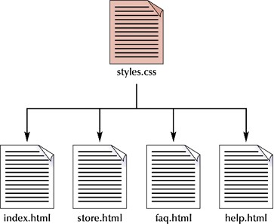
Нэг хуудасны өөрчлөлт бусад бүх хуудсанд нөлөөлөх

Slide 6
Cascading order
Browser default
External style sheet (Гадаад хэлбэрийн хуудас)
inside external *.css file
Internal style sheet (Дотоод хэлбэрийн хуудас)
inside the <head> tag
Inline style (HTML элемент доторх хэлбэр)
inside an HTML element
6

Slide 7
HTML хуудасны бүтэц
<HTML>
Document (HTML)
Head
<HEAD>
<TITLE>Title Text</TITLE>
</HEAD>
Title Text
Body
<BODY>
<H1>H1 Heading</H1>
<P>Paragraph 1</P>
<P>Paragraph 2</P>
</BODY>
H1 Heading
Paragraph 1
Paragraph 2
</HTML>

Slide 8
Гадаад хэлбэрийн хуудас (External style sheet)
Хэлбэрийг олон хуудсанд хэрэглэх бол гадаад хэргийн хуудас зохимтой. Гадаад хэлбэрийн хуудас ашиглаж бүхэл Веб хуудсын харагдах байдлыг зөвхөн нэг файл өөрчилснөөр хялбархан хийнэ. Гадаад хэлбэр бүхий уг файлыг <link> гэсэн HTML кодчлолын тусламжтай хэсэгт холбож өгнө.

Slide 9
{External Style Sheet
Броузер нь mystyle.css файлаас хэлбэрээ унших ёстой
<head>
<link
rel="stylesheet" type="text/css" href="mystyle.css"
/>
</head>

Slide 10
Веб хуудас харуулагч програм гэсэн файлаас заасан хэлбэрийг уншиж Веб хуудсыг хэвжүүлнэ. Гадаад хэлбэрийн хуудсыг текст боловсруулах дурын файл ашилан бичиж болно. Хэлбэрийн хуудас ямар нэг html кодчлол агуулдаггүй ба css гэсэн өргөтгөлтэй файлд хадгалдагдана. Жишээ нь:
hr{color:sienna} p{margin-left:20px}
body{background-image:url(“images/pic1.gif”)}

Slide 11
Дотоод хэлбэрийн хуудас
Дотоод хэлбэрийн хуудас нь нэг баримтанд ашиглагдана. Хэлбэр тодорхойлохдоо <style> гэсэн tag ашиглан <head> хэсэгт бичнэ.
Жишээ нь:
<head>
<style type=“text/css”> hr{color:sienne} p{margin-left:20px}
body{background-image:url(images/pic1.gif)}
</style>
12
</head>

Slide 12
{ Internal Style Sheet
Толгой хэсэгт
<style> tag-ийг ашигласан байх ёстой
<head>
<style type="text/css">
hr {color: sienna}
p {margin-left: 20px} body {background-image:
url("images/back40.gif")}
</style>
</head>

Slide 13
HTML Элемент доторх хэлбэрийн хуудас
Элемент доторх хэлбэр нь Веб хуудсыг зөвхөн ганц хуудастайгаар мөн дахин давтагдахгүй хэлбэр ашиглах үед хэрэглэдэг. Өөрөө хэлбэл элемент дэх хэлбэрийг HTML кодчилолд бичнэ гэсэн үг.
Жишээ нь:
<p style=“color:red; margin-left:20px”</p>

Slide 14
Хэлбэрийн кодчилолууд
Кодчnлол | Тайлбар
<style> | Хэлбэр тодорхойлно
<link> | Хуудсууд хоорондын холболтыг тодорхойлно
<div> | HTML Баримтын хэсгийг тодорхойлно
<span> | HTML Баримтын хэсгийг тодорхойлно

Slide 15
Толгойн хэсэгт бичигдэх кодчилолууд
Кодчилол | Тайлбар
<head> | Баримт дахь мэдээллийг тодорхойлно
<title> | Гарчгийг тодорхойлно
<base> | Холболтуудыг тодорхойлно
<link> | Холболтыг заана
<meta> | Ерөнхий мэдээллийг заана
<!DOCTYPE> | Төрлийг заана. Энэ нь <HTML> кодчлолын өмнө бичигдэнэ

Slide 16
<meta> кодчилол
<meta> кодчлол-д веб хуудасны ерөнхий мэдээллийг агуулдаг. Өөрөөр хэлбэл хуудсыг хайхад шаардагдах үгнүүд байна гэсэн үг юм. <meta> кодчлол хуудсын тайлбарыг тодорхойлно.
<meta name=“description” content=“Free web tutorials on
HTML, CSS, XML, XHTML”>
<meta> кодчлол хуудсыг хайх түлхүүр үгнүүдийг тодорхойлно.
<meta name=“keywords” content=“HTML, DHTML, CSS, XML, XHTML, JavaScript, VBScript” Meta, content шинж чанарууд нь хуудсанд тайлбар хийх юм.
Meta элементийн доторх мэдээлэл веб хуудсаа дүрсэлдэг.

Slide 17
Нэр | Тайлбар
Scheme | Интернэт үйлчилгээний төрлийг тодорхойлдог. Ихэнх хэрэглэгддэг төрөл нь Html юм.
Domain | Веб хуудасны нэрийг тодорхойлдог. Жишээ нь: yahoo.com
Host | Веб хуудасны харъяаллыг тодорхойлдог. Хэрэв энэ ямар нэг утга аваагүй www байвал гэж авдаг.
Port | Харъяаллын сувгийн дугаарыг тодорхойлдог. Энэ дугаарыг ердийн үед хэрэглэдэггүй.
Path | Сервер дэх дэд санг /замыг/тодорхойлдог. Хэрэв path утга аваагүй байвал Веб хуудасны үндсэн сан руу шилжинэ.
Filename | Файлын нэрийг тодорхойлно. Энд байрлах файлууд нь asp, htm, html өргөтгөлтэй байдаг. ₁₈

Slide 18
CSS нь олон хуудсыг нэг доор өөрчлөх боломжыг олгож байдаг. Ерөнхий өөрчлөлт хийхдээ зөвхөн хэлбэрийг өөрчилснөөр элементэд өөрчлөлтөө оруулж чадна.
Нэг элемент дотор, нэг HTML хуудас дотор
<head> элементэд зааж, эсвэл гадаад хэлбэрийн файлаар тодорхойлж болох юм. Мөн олон гадаад хэлбэрийн хуудсыг нэг HTML файлд ашиглаж болно. HTML элемент дотор тодорхойлсон хэлбэр нь илүү эрхтэй байна. Өөрөөр хэлбэл гадаад файлд хэлбэр тодорхойлсон боловч элемент дотор давхар хэлбэр тодорхойлбол элемент
дэх хэлбэрээр хэвжүүлнэ.
19

Slide 19
CSS нь 3 хэсгээс бүрдэнэ.
Сонгосон элемент{ шинж чанар:авах утга};
Сонгосон элемент нь HTML элемент байна.
Шинж чанар нь өөрчлөх гэж байгаа шинж юм. Шинж чанар бүрт тохирох утгийг авна. Шинж чанар ба авах утга нь 2 босоо цэгээр (:)тусгаарлагдах ба угалзан хаалтаар { } хүрээлгэдсэн байна.
body {color:black}

Slide 20
Хэрэв авах утга нэгээс олон байвал хашилтанд( “ ” )хийж өгнө.
P{font-family: “sans serif”}
(;) зааглалт - Хэрэв нэгээс олон шинж чанар тодорхойлж байгаа бол шинж чанаруудыг цэг таслалаар тусгаарлана.
P{text-align:center;color:red}-уг жишээнд параграф дахь текстийг голлуулж улаанаар бичнэ гэж тодорхойлсон.

Slide 21
Нэгтгэх
Энэ нь сонгосон элементүүдийг нэгтгэж болно гэсэн үг юм. Өөрөө хэлбэл хэд хэдэн элементийн шинжийг зэрэг зааж болно гэсэн үг.
Элементүүдийг таслалаар(,) тусгаарлана. Жишээ нь:

Slide 22
{ Grouping
h1,h2,h3,h4,h5,h6
{
color: green
}
Уг жишээнд гарчиг 1-6 гэсэн элементийг ногоон гэж тодорхойлж өгж байна.
This is header h1 This is header h2 This is header h3
This is header h4

Slide 23
Class
Class ашиглан нэг HTML элементэд өөр өөр хэлбэрийг тодорхойлж болох юм. Жишээ нь: параграфыг 2 өөр зэрэгцүүлж болох юм.
p.right{text-align:right}
/ баруун тийш зэрэгцсэн
p.center{text-align:center}
/ голлосон

Slide 24
Class
Нэг HTML элементийн хувьд зөвхөн нэг класс тодорхойлж болно. Мөн сонгосон элементийн нэрийг орхин тодорхойлж болно. Энэ тохиолдолд энэ хэлбэрийг бүх элементэд ашиглах боломжтой болно.
Доорх жишээнд элементийг голлуулах класс тодорхойлсон байна.
.center{text-align:center}

Slide 25
{ Text color
<html><head>
<style type="text/css"> h1 {color: green}
h2 {color: #dda0dd}
p {color: rgb(0,0,255)}
</style>
</head>
<body>
<h1>This is header 1</h1>
<h2>This is header 2</h2>
<p>This is a paragraph</p>
</body>
</html>
This is header 1
This is header 2
This is a paragraph
26

Slide 26
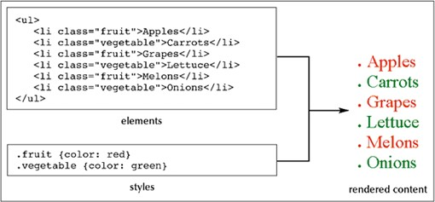
Жишээ: Class

Slide 27
Style Rule Values
Colors:
Names for some:
blue, red, green, pink
Hexadecimal
#0000FF, #FF0000, #00FF00, #FF3399
RGB
rgb(0,0,255), rgb(255,0,0), rgb(0,255,0)
RGB%
rgb(0%,0%,100%), rgb(100%,0%,0%)

Slide 28
Style Rule Values
Font size:
px for pixels (a dot on the screen)
font-size: 12px
pt for point (1/72 of an inch)
font-size: 12pt
pc for pica (12 points)
font-size: 2pc

Slide 29
id-Сонгосон элемент
id бүхий сонгосон элемент нь класс элементээс өөр юм. Класс ашиглах хуудасны хэд хэдэн элементэд өөрчлөлт хийж болдог бол id ашиглан зөвхөн нэг л элементэд хэлбэрийг ашигладаг. Өөрөөр хэлбэл id нь HTML-д файлд зөвхөн нэг л байна гэсэн үг юм. Жишээ нь:
p#para1
{ text-align:center; color:red }
Уг жишээнд р элементэд “para1” гэсэн ID тодорхойллоо.
30

Slide 30
Жишээ нь:
<h1 id=#wer345>
h1 элементэд #wer345 гэсэн id ашиглаж байна.
P#wer345{color:green}
<h2 id=“wer345” Параграф дахь текст </h2>
! Уг жишээнд P элементийг “wer345” гэсэн ID тодорхойлсон үед h2 элементэд ашиглах боломжгүй.

Slide 31
Агуулга
CSS Хэвжүүлэлт
CSS Шинж чанар

Slide 32
CSS-д тайлбар бичих
Өөрийн бичсэн кодыг ойлгомжтой болгохын тулд тайлбар бичиж болно. Тайлбар дахь текст харагдахгүй. Тайлбар нь /* */ дотор бичигдэнэ.
P
{text-align:center Color:black;
Font-family:arial}
/*Энэ бол тайлбар*/
/*Энэ бас нэг тайлбар*/

Slide 33
CSS – Дэвсгэр өнгөнд ашиглах нь
Шинж чанар | Тодорхойлолт | Авах утга
background | Дэвсгэр гэсэн шинж чанарыг дүрсэлнэ. | background-color background-image background-repeat background- attachment background-position
background-attachment | Дэвсгэр зураг хуудас гүйлгэхэд хөдөлгөөнтэй байх эсэхийг заана. | Scroll fixed
background-color | Элементийн дэвсгэр өнгийг заана. | color-rgb color-hex color-name transparent

Slide 34
background-image | Зургийг дэвсгэр зураг болгон заана. | url none
background-position | Дэвсгэр зургийн байрлал заана. | top left top center top right center left center center center right bottom left bottom center bottom right x-% y-% x-pos y-pos
background-repeat | Дэвсгэр зураг яаж давтагдахыг заана. | repeat repeat-x repeat-y no-repeat 35

Slide 35
CSS – Текстэд ашиглах нь
Шинж чанар | Тодорхойлолт | Авах утга
color | Текстийн өнгийг тодорхойлно. | color
direction | Текстийн чиглэлийг заана. | ltr rtl
letter-spacing | Тэмдэгт хоорондын зайг өөрчилнө. | normal хэмжээ
text-align | Текстийн зэрэгцүүлэлтийг заана. | left right center justify

Slide 36
text- decoration | Текстэд хэвжүүлэлт хийнэ. | none underline overline line-through blink | text- decoration
text-indent | Эхний мөрийн зэрэгцүүлэлт хийнэ. | хэмжээ % | text-indent
text-shadow | Сүүдэр оруулна. | none color хэмжээ | text-shadow

Slide 37
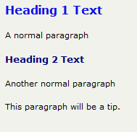
Cascading Style Sheet
body {color: #000000; background: #F1F2EC; font-size: 8pt;
font-family: Verdana,
Arial,Helvetica, Sans Serif;}
h1 {color: #0D10E5; font-size: 12pt;}
h2 {color: #040677; font-size: 10pt;}
p {margin-bottom: 16px;}
<html >
<head>
<link href="test.css" rel="stylesheet" />
</head>
<body>
<h1>Heading 1 Text</h1>
<p>A normal paragraph</p>
<h2>Heading 2 Text</h2>
<p>Another normal paragraph</p>
<p>This paragraph will be a tip.</p>
</body>
</html>

Slide 38
CSS for Page Layout
I appreciate the prompt delivery of the pack of star disks.
padding
border
margin

Slide 39
CSS – Хүрээ
Шинж чанар | Тодорхойлолт | Авах утга
border | Хүрээ гэсэн шинжийг тодорхойлно. | border-width border-style border-color
border-bottom | Доогуур хүрээг тодорхойлно. | border-bottom-width border-style border-color
border-color | 4 талд зурах хүрээний өнгө. 1- 4 янзын өнгө авч болно. | Color
border-left | Зүүн хүрээг тодорхойлно. | border-left-width border-style border-color
border-right | Баруун хүрээг тодорхойлно. | border-right-width border-style border-color

Slide 40
Шинж чанар | Тодорхойлолт | Авах утга
border-style | 4 талд зурах хүрээний хэлбэр. 1-4 янзын утга авч болно. | none hidden dotted dashed solid double groove ridge inset outset
border-top | Дээд талын хүрээг тодорхойлно. | border-top-width border-style border-color
border-width | 4 талд зурах хүрээний өргөн. 4 өөр өргөнтэй байж болно. | thin medium thick хэмжээ

Slide 41
CSS Элементийн гадуурх зай
Margin шинж чанар нь элементийн эргэн тойронд байх хоосон зайн хэмжээг тодорхойлно. Элементийг давхарлахын тулд зайн хэмжээг сөрөг утгаар зааж болно. Дээд, доод, баруун, зүүн зайн хэмжээсүүд бие биеэсээ хамааралгүй өөрчлөгдөж болно. margin гэсэн шинж ашиглан бүх талын хэмжээг нэг зэрэг өөрчилж болох юм.

Slide 42
Шинж чанар | Тодорхойлолт | Авах утга
margin | Элементийн эргэн тойрны зайг тодорхойлно. | margin-top margin-right margin-bottom margin-left
margin-bottom | Элементийн доод талын зайг заана. | auto хэмжээ %
margin-left | Элементийн зүүн талын зайг заана. | auto хэмжээ %
margin-right | Элементийн баруун талын зайг заана. | auto хэмжээ %
margin-top | Элементийн дээд талын зайг заана. | auto хэмжээ %

Slide 43
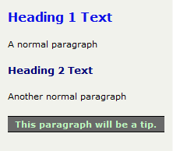
Creating a Cascading Style Sheet
body {color: #000000;
background: #F1F2EC;
font-size: 8pt;
font-family: Verdana, Arial, Helvetica, Sans Serif;}
h1 {color: #002000;
font-size: 12pt;}
h2 {color: #002b00;
font-size: 10pt;}
p {margin-bottom: 16px;} p.tip {color: #BEF5BF;
font-weight: bold;
background-color: #696969; padding-left: 0.8em; padding-right: 0.8em; padding-bottom: 0.3em; padding-top: 0.3em;
border-bottom-color: #000000; border-bottom-style: Solid; border-bottom-width: 1px; border-top-color: #000000; border-top-style: Solid;
border-top-width: 1px;}
<html >
<head>
<link href="test.css" rel="stylesheet" />
</head>
<body>
<h1>Heading 1 Text</h1>
<p>A normal paragraph</p>
<h2>Heading 2 Text</h2>
<p>Another normal paragraph</p>
<p class=“tip”>This paragraph will be a
tip.</p>
</body>
</html>
44

Slide 44


CSS - Байрлалын шинж чанарууд
Шинж чанар | Тайлбар | Авах утга
bottom | Нэг элементийг нөгөөгийн хувьд доор нь байрлуулахыг заана. | auto % хэмжээ
clip | Элементийн хэлбэрийг зааж, уг хэлбэрт элементийг харуулна. | shape auto
left | Нэг элементийг нөгөөгийн хувьд зүүн талд нь байрлуулахыг заана. | auto % хэмжээ
overflow | Элементийн агуулга их байхад ямар үйлдэл гүйцэтгэхийг заана. | visible hidden scroll auto

Slide 45
right | Нэг элементийг нөгөөгийн хувьд баруун талд нь байрлуулахыг заана. | auto % хэмжээ
top | Нэг элементийг нөгөөгийн хувьд дээд талд нь байрлуулахыг заана. | Auto % хэмжээ
vertical-align | Элементийн байрлалыг заана. | Baseline, sub, super top, text-top, middle bottom, text-bottom хэмжээ %
z-index | Элементийг яаж давхарлан харагдахыг заана. | auto тоо

Slide 46
CSS Padding – Элементийн зай
Padding шинж чанар нь элементийн хүрээ ба элементийн агуулга хоорондын зайг заадаг. Сөрөг утга авах боломжгүй. Дээд, доод, баруун, зүүн талын зайн хэмжээс бие биеэсээ хамааралгүй өөрчлөгдөж болно

Slide 47
CSS Ангилал шинж чанар
Энэ шинж чанарын тусламжтай элементийг хаана харуулах, зураг текстийн байрлал зэргийг удирдах боломжтой болно.
clear | Элементийн байрлал заана. | Left, right, both, none
cursor | Курсорын харагдах хэлбэрийг заана. | url, auto, default г.м
display | Элемент яаж харагдахыг заана. | Inline, block, list-item run-in, compact, marker table
float | Текст ба зургийн байрлал заана. | Left, right, none
position | Элементийн байрлал заана. | Static, relative, absolute ₄₈ fixed

Slide 48
Шинж чанар | Тодорхойлолт | Авах утга
padding | Зайн хэмжээг нэг зэрэг тодорхойлно. | padding-top padding-right padding-bottom padding-left
padding-bottom | Доод зайн хэмжээг заана. | хэмжээ %
padding-left | Зүүн талын зайн хэмжээг заана. | хэмжээ %
padding-right | Баруун талын зайн хэмжээг заана. | хэмжээ %
padding-top | Дээд талын зайн хэмжээг заана. | хэмжээ %

Slide 49
CSS Pseudo-classes
Pseudo-classes гэдэг нь хэлбэр ашиглан зарим элементэд янз бүрийн эффект нэмэх зориулалттай.
Дараах загварын дагуу pseudo-classes бичнэ:
Сонгосон элемент:pseudo-class {шинж чанар: авах утга}
Pseudo-classes мөн класс ашиглах боломжтой.
Сонгосон элемент. Класс :pseudo-class {шинж чанар: авах утга}

Slide 50
Pseudo-classes ашиглан холболт хийх
•
Холболт хийхэд холболт идэвхитэй байхад, холболт хийгдсэний дараа, хулганы заагч холболтын текст дээгүүр шилжихэд зэрэгт Хэлбэр ашиглан өөр өөрөөр харагдуулж болно.
a:link {color: #FF0000} /* холболт
•
хийгдээгүй үе*/a:visited {color: #00FF00} /* холболт хийгдсэн */a:hover {color: #FF00FF} /* хулганы заагч холболт дээгүүр шилжих үе */a:active {color: #0000FF}
/* сонгогдсон холболт */

Slide 51
Анхааруулга !
a:hover нь a:link ба a:visited холболтын дараа бичигдэх ёстой. a:active нь a:hover тодорхойлсны дараа бичигдэнэ.
Pseudo-class нэрс нь үсгийн том жижгийг ялгалгүй ойлгоно.

Slide 52
Pseudo-classes ба CSS Classes
Pseudo-classes нь хэлбэрийн класстай нэгдэн дараах байдлаар ашиглагдана.
a.red:visited {color: #FF0000} /*холболт хийгдсэн үе */
<a class="red" href="css_syntax.asp"> CSS бичиглэл
</a>
Pseudo-classes | Зорилго
Active | Идэвхитэй байгаа холболтонд эффект нэмнэ.
Hover | Хулганы заагч үг дээр байрлахад эффект нэмнэ.
Link | Холболт хийгдээгүй үед эффект нэмнэ.
Visited | Холболт хийгдсэн үед эффект нэмнэ.
:first-child | Эхний хүүхэд элементийг тодорхойлно. 53

Slide 53
Бичиглэл
Pseudo элементийг дараах загвараар бичнэ.
Элемент.pseudo-element {шинж чанар: авах утга}
Хэлбэрийн класс мөн pseudo-elements-тэй хамт
хэрэглэгдэж болно.
элемент.класс:pseudo-element {шинж чанар: авах утга}
Pseudo элемент ба CSS Classes
Pseudo элемент нь хэлбэртэй хамт ашиглагдаж болно.
p.article:first-letter {color: #FF0000} <p class="article">A paragraph in an article</p>

Slide 54
:before
":before" нь элементийн өмнө ямар нэг агуулга оруулахад хэрэглэнэ. Доорх жишээнд Гарчиг 1 бичигдэхийн өмнө сигнал дуугарахаар заажээ.
h1:before
{
content: url(beep.wav)
}

Slide 55
:after
":after" нь элементийн дараа ямар нэг агуулга оруулахад хэрэглэнэ. Доорх жишээнд Гарчиг 1 бичигдсэний дараа сигнал гаргахаар заажээ.
h1:after
{
content: url(beep.wav)
}

Slide 56
Pseudo-element
Pseudo-elements | Зорилго
first-letter | Текстийн эхний үсгэнд өөрчлөлт оруулна.
first-line | Текстийн эхний мөрөнд өөрчлөлт оруулна.
:before | Элементийн өмнө өөрчлөлт оруулна.
:after | Элементийн дараа өөрчлөлт оруулна.

Slide 57
Жишээ нь:
Хэд хэдэн Pseudo-element зэрэг ашиглаж болно.
p {font-size: 12pt}
p:first-letter {color: #FF0000; font-size: 200%}p:first- line
{color: #0000FF}
<p>The first words of an article</p>

Slide 58
first-line
"first-line" pseudo-element нь текст бичихэд эхний мөрд тусгай хэвжүүлэлт оруулна.
p {font-size: 12pt}p:first-line {color: #0000FF; font-variant: small-caps} /* эхний мөрийн өнгө, үсгийн фонтыг заасан байна. */ <p>Some text that ends up on two or more lines</p>
Дээрх кодчлолын үр дүн дараах хэлбэртэй харагдана.
Some text that ends
up on two or more lines

Slide 59
Жишээ нь: a элементээр холболтонд өнгөний эффект оруулж байгаа нь:
<html><head><style type="text/css">
a:link {color: #FF0000}
a:visited {color: #00FF00}
a:hover {color: #FF00FF}
a:active {color: #0000FF}</style></head>
<body><p> <b><a href="default.asp" target="_blank"> Энэ бол холболт. </a></b></p>
<p> <b>Анхааруулга ! </b> a:hover нь a:link ба a:visited тодорхойлсны дараа бичигдэнэ. </p>
<p> <b>Анхааруулга ! </b> a:active нь a:hover тодорхойлсны
дараа идэвхижинэ. </p></body></html>

Slide 60
Агуулга
CSS3 & Респонсив

Slide 61
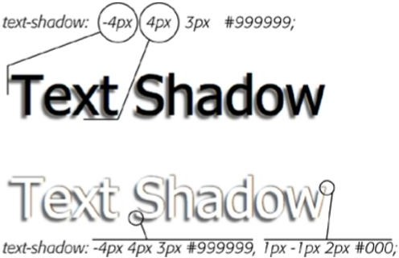
CSS3 Text effects

Slide 62
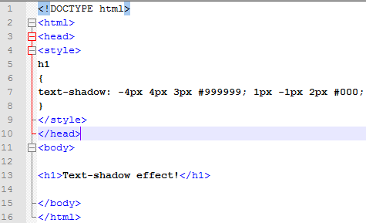
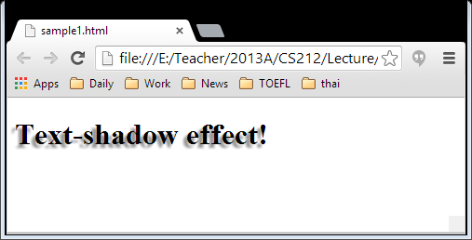

Slide 63
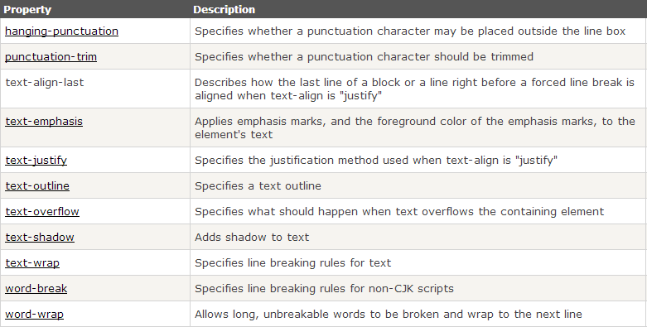
CSS3 Text Properties
http://www.w3schools.com/css/css3_text_effects.asp
6

Slide 64

Box-shadow, transform, transition

Slide 65
Хувиргалт
transform
translate()
rotate()
scale()
skew()
matrix()

Slide 66
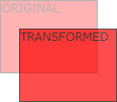
translate()
div {
-ms-transform: translate(50px,100px);
/* IE 9 */
-webkit-transform: translate(50px,100px);
/* Chrome, Safari, Opera */
transform: translate(50px,100px);
}

Slide 67

rotate()
div {
-ms-transform: rotate(30deg);
/* IE 9 */
-webkit-transform: rotate(30deg);
/* Chrome, Safari, Opera */
transform: rotate(30deg);
}

Slide 68

scale()
div {
-ms-transform: scale(2,4);
/* IE 9 */
-webkit-transform: scale(2,4);
/* Chrome, Safari, Opera */
transform: scale(2,4);
}

Slide 69

skew()
div {
-ms-transform: skew(30deg,20deg);
/* IE 9 */
-webkit-transform: skew(30deg,20deg);
/* Chrome, Safari, Opera */
transform: skew(30deg,20deg);
}

Slide 70
matrix()
div {
-ms-transform: matrix(0.866,0.5,-0.5,0.866,0,0);
/* IE 9 */
-webkit-transform: matrix(0.866,0.5,-0.5,0.866,0,0);
/* Chrome, Safari, Opera */
transform: matrix(0.866,0.5,-0.5,0.866,0,0);
}

Slide 71
2D Transform Methods
matrix(n,n,n,n,n,n)
translate(x,y)
and the Y-axis
translateX(n) axis
translateY(n)
axis
Defines a 2D transformation, using a matrix of six values
Defines a 2D translation, moving the element along the X-
Defines a 2D translation, moving the element along the X-
Defines a 2D translation, moving the element along the Y-
scale(x,y) and height
scaleX(n)
scaleY(n)
Defines a 2D scale transformation, changing the elements width
Defines a 2D scale transformation, changing the element's width Defines a 2D scale transformation, changing the element's height
rotate(angle) Defines a 2D rotation, the angle is specified in the parameter
skew(x-angle,y-angle) Defines a 2D skew transformation along the X- and the Y-axis
skewX(angle)
skewY(angle)
Defines a 2D skew transformation along the X-axis Defines a 2D skew transformation along the Y-axis

Slide 72
Хөдөлгөөн
@keyframes
animation

Slide 73
@keyframes
A name of our choosing (tutsFade in this case).
Stages: 0%-100%; from (equal to 0%) and to (equal to 100%).
CSS styles: the style that you would like to apply for each stage.

Slide 74
Жишээ
@keyframes tutsFade {
0% {
opacity: 1;
} 100% {
opacity: 0;
}
}
@keyframes examp {
0% {background-color: red;}
25% {background-color: yellow;}
50% {background-color: blue;}
100% {background-color: green;}
}
@keyframes example {
from {background-color: red;} to {background-color: yellow;}
}

Slide 75
Animation
animation-name: @keyframes name (remember we chose
tutsFade).
animation-duration: the timeframe length, the total duration of the animation from start to the end.
animation-timing-function: sets the animation speed ( linear | ease
| ease-in | ease-out | ease-in-out | cubic-bezier ).
animation-delay: the delay before our animation will start.
animation-iteration-count: how many times it will iterate through animation.
animation-direction: gives you the ability to change the loop
direction, from start to end ,or from end to start, or both.
animation-fill-mode: specifies which styles will be applied to the element when our animation is finished ( none | forwards | backwards | both )

Slide 76
Animation
.element {
animation-name: tutsFade;
animation-duration: 4s;
animation-delay: 1s;
animation-iteration-count: infinite;
animation-timing-function: linear;
animation-direction: alternate;
}

Slide 77
Multiple Animations
.element {
animation: tutsFade 4s 1s infinite linear alternate,
tutsRotate 4s 1s infinite linear alternate;
}
@keyframes tutsFade {
to {
opacity: 0;
}
}
@keyframes tutsRotate {
to {
transform: rotate(180deg);
}
}

Slide 78
Transitions
Transition
Transition-delay
Transition-duration
Transition-property
Transition-timing-function

Slide 79
div {
-webkit-transition: width 2s; /* For Safari 3.1 to 6.0 */
transition: width 2s;
}
div:hover {
width: 300px;
}

Slide 80
div {
-webkit-transition: width 2s, height 2s,-webkit-transform 2s; /* For Safari 3.1 to 6.0 */
transition: width 2s, height 2s, transform 2s;
}

Slide 81
div {
/* For Safari 3.1 to 6.0 */
-webkit-transition-property: width;
-webkit-transition-duration: 1s;
-webkit-transition-timing-function: linear;
-webkit-transition-delay: 2s;
/* Standard syntax */
transition-property: width;
transition-duration: 1s;
transition-timing-function: linear;
transition-delay: 2s;
}
div {
-webkit-transition: width 1s linear 2s; /* For Safari 3.1 to 6.0 */
transition: width 1s linear 2s;
}

Slide 82
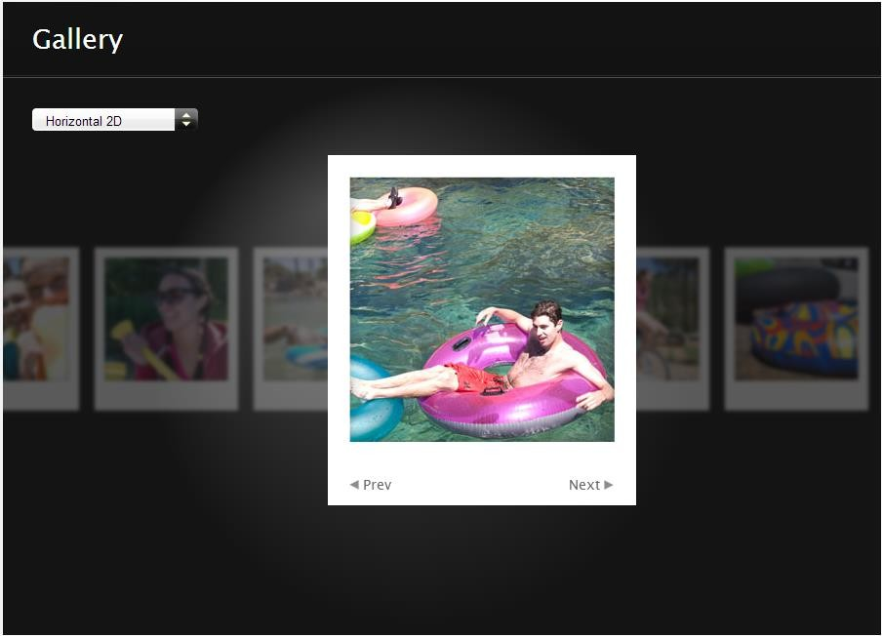
Жишээ:Шинэ CSS3-ийн Transition болон
transform
https://developer.apple.c_{C}o_{S2}m₁₂ /_{Д}s_{.З}a_{о}f_{л}a_{бо}r_{о}idemos/showcase/gallery
55
/

Slide 83
Багана
Column-count
Column-gap
Column-rule

Slide 84
div {
-webkit-column-count: 3; /* Chrome, Safari, Opera */
-moz-column-count: 3; /* Firefox */
column-count: 3;
}

Slide 85
div {
-webkit-column-gap: 40px; /* Chrome, Safari, Opera */
-moz-column-gap: 40px; /* Firefox */
column-gap: 40px;
}

Slide 86
div {
-webkit-column-rule: 3px outset #ff00ff; /* Chrome, Safari, Opera
*/
-moz-column-rule: 3px outset #ff00ff; /* Firefox */
column-rule: 3px outset #ff00ff;
}

Slide 87

Респонсив загвар
Мобайл төхөөрөмжийн хэрэглээ эрс нэмэгдэж байна
Гар утас, таблет, том жижиг компьютер тус бүрд зориулсан вэбүүд хэрэгтэй

Slide 88

Респонсив загвар
Респонсив загвар ашигласнаар төхөөрөмж бүрт зориулж өөр өөр вэб
хийх шаардлагагүй
Төхөөрөмжийн дэлгэцийн хэмжээнээс шалтгаалж харагдах хэлбэрээ өөрчилнө

Slide 89
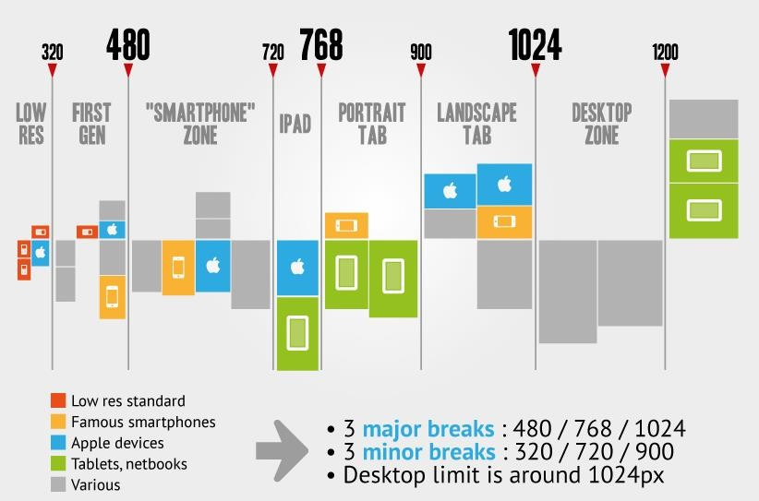
Дэлгэцийн нягтрал

Slide 90
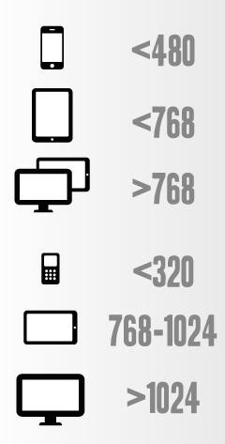
Өөрчлөлтийн цэг тодорхойлох
Үндсэн
Эхэн үеийн ухаалаг утаснуудын босоо дэлгэцээр үзэх үед <480px нөхцлийг ашиглана
Орчин үеийн ухаалаг утас болон таблетын босоо дэлгэцээр үзэх үед <768px нөхцлийг ашиглана
Бусад том таблет, компьютерийн дэлгэцээр үзэх
үед >768px нөхцлийг ашиглана
Нэмэлт
Бага нягтралтай дэлгэцээр үзэх үед <320px
нөхцлийг ашиглана
Том таблет болон таблетын хөндлөн дэлгэцээр
үзэх үед >768px AND <1024px нөхцлийг ашиглана
Өндөр нягтралтай компьютерийн дэлгэцээр үзэх үед >1024px нөхцлийг ашиглана

Slide 91

*{box-sizing: border-box}
3px өргөн хүрээтэй, дотогшоо 15px зайтай 67% өргөнтэй
DIV үүсгэе…
Өмнө нь
Эцсийн өргөн = 67% + 15*2px + 3*2px
Хуудасны нийт өргөн > 100%
Яаж шийдэх вэ?
Дараа нь
Эцсийн өргөн = 67%
*{
-webkit-box-sizing: border- box;
-moz-box-sizing: border-box; box-sizing: border-box;
}

Slide 92
Зураг
Бага дэлгэц дээрх зургийг жижиг зургаар солих
img{ width: 100%; }
img { max-width: 100%; }

Slide 93
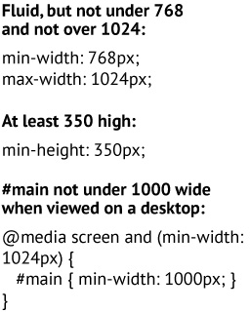
MAX & MIN заавал тодорхойлох

Slide 94
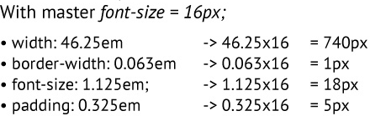
Уян хатан хэмжээс
Агуулагч тагийн өргөнийг тогтмолоор зарлаж, дотор тагуудын
өргөнийг хувиар тодорхойлох
Emphemeral хэмжээс ашиглах

Slide 95

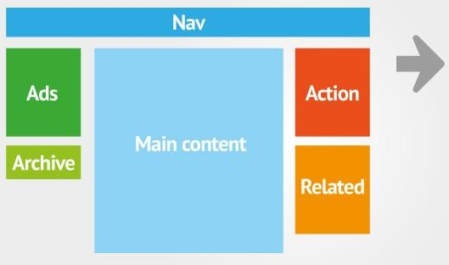
Мобайл төхөөрөмжөөс үзэхэд нэг баганатай болгох

Slide 96
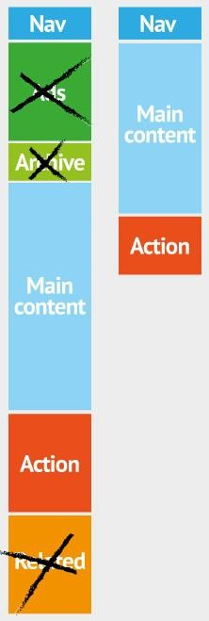

Чухал биш хэсгийг нуух

Slide 97
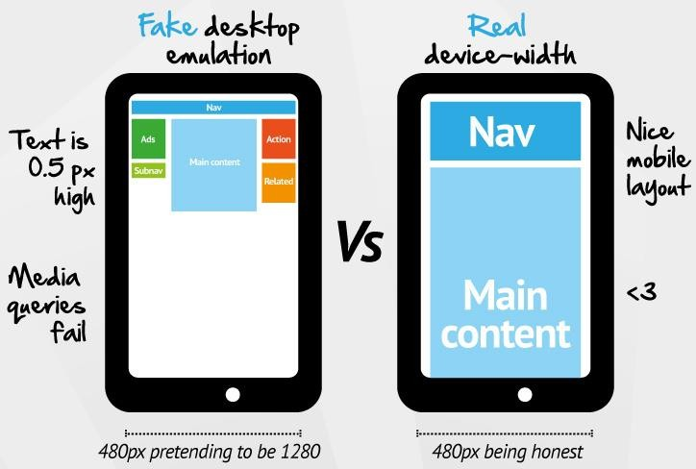
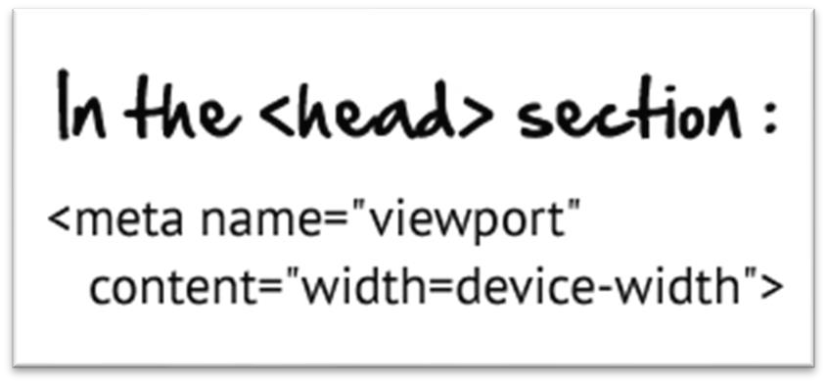
Viewport тодорхойлж өгөх

Slide 98
Анхаарал тавьсанд баярлалаа

